Slide 1

МБДОУ детский сад №3 «Алёнушка»
Материал подготовила воспитатель Стародубцева Г.П.
«Встреча Весны!!!»

Slide 2
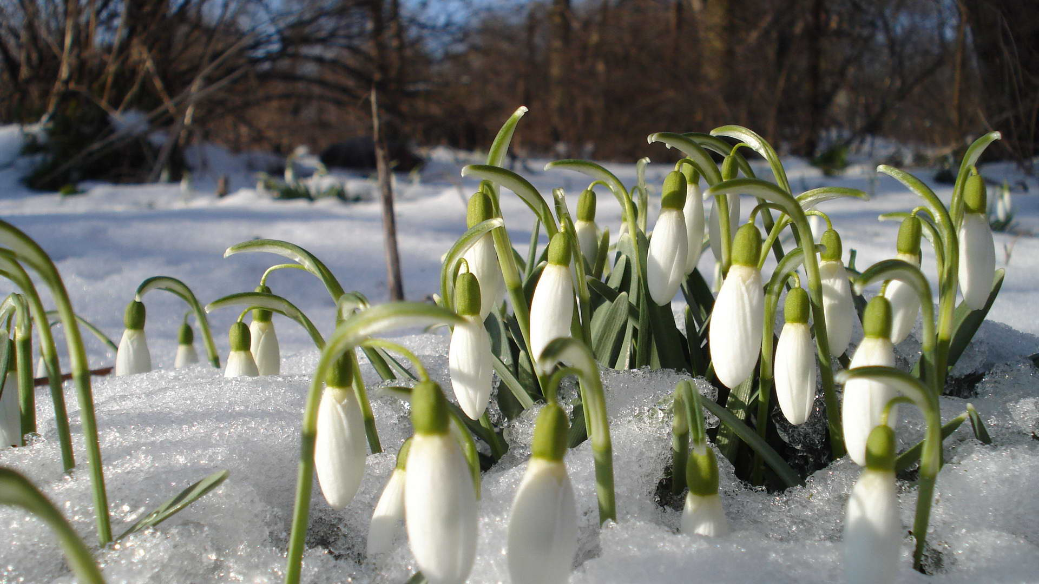
Опять природа пробудилась,

Slide 3
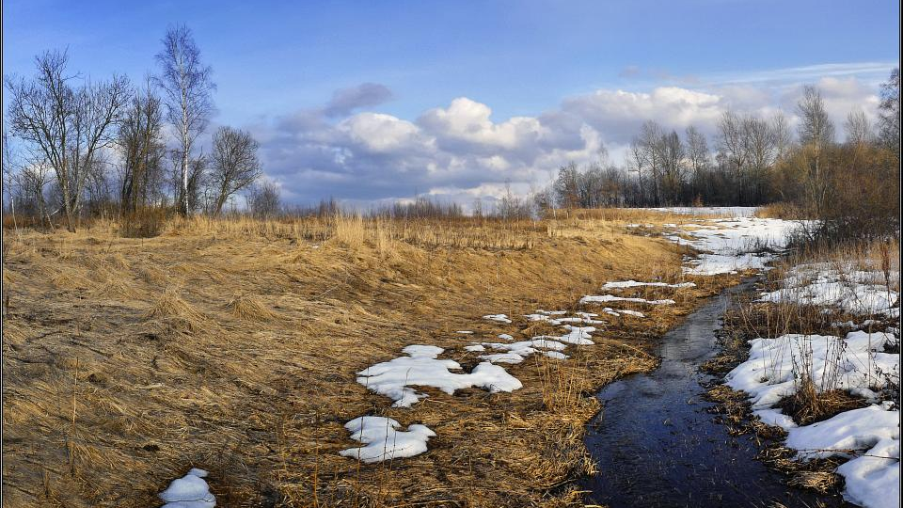
Проснулись поле, лес, река.

Slide 4
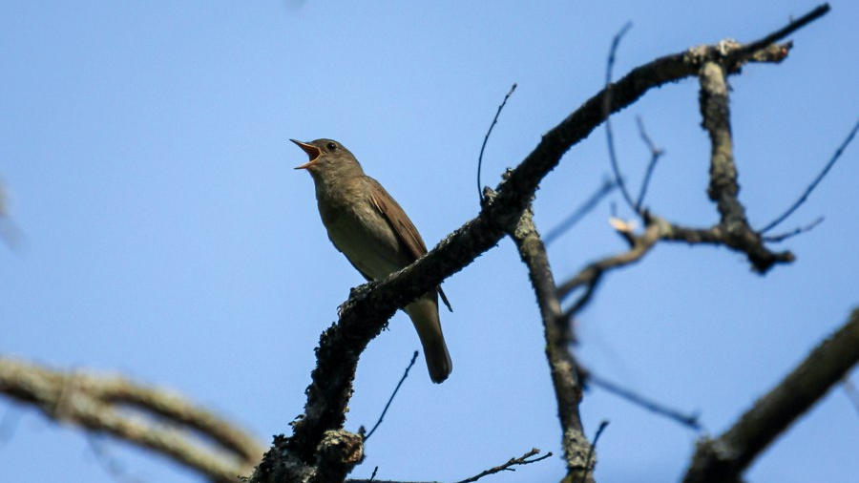
И сообщили новость птицы:
Ликуйте все… Пришла ВЕСНА!!!

Slide 5
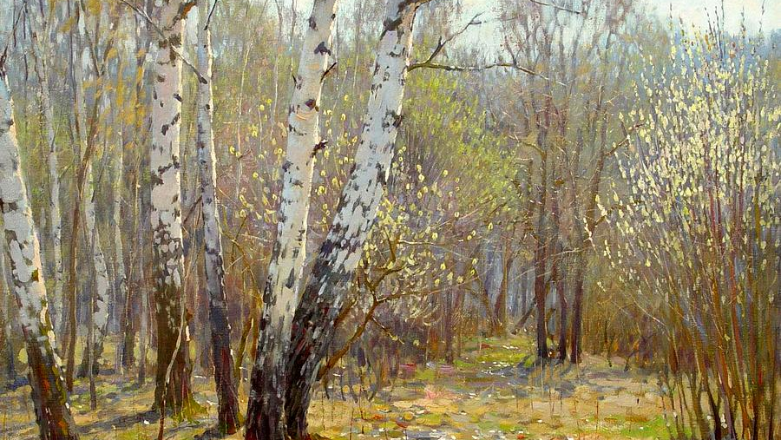

Slide 6
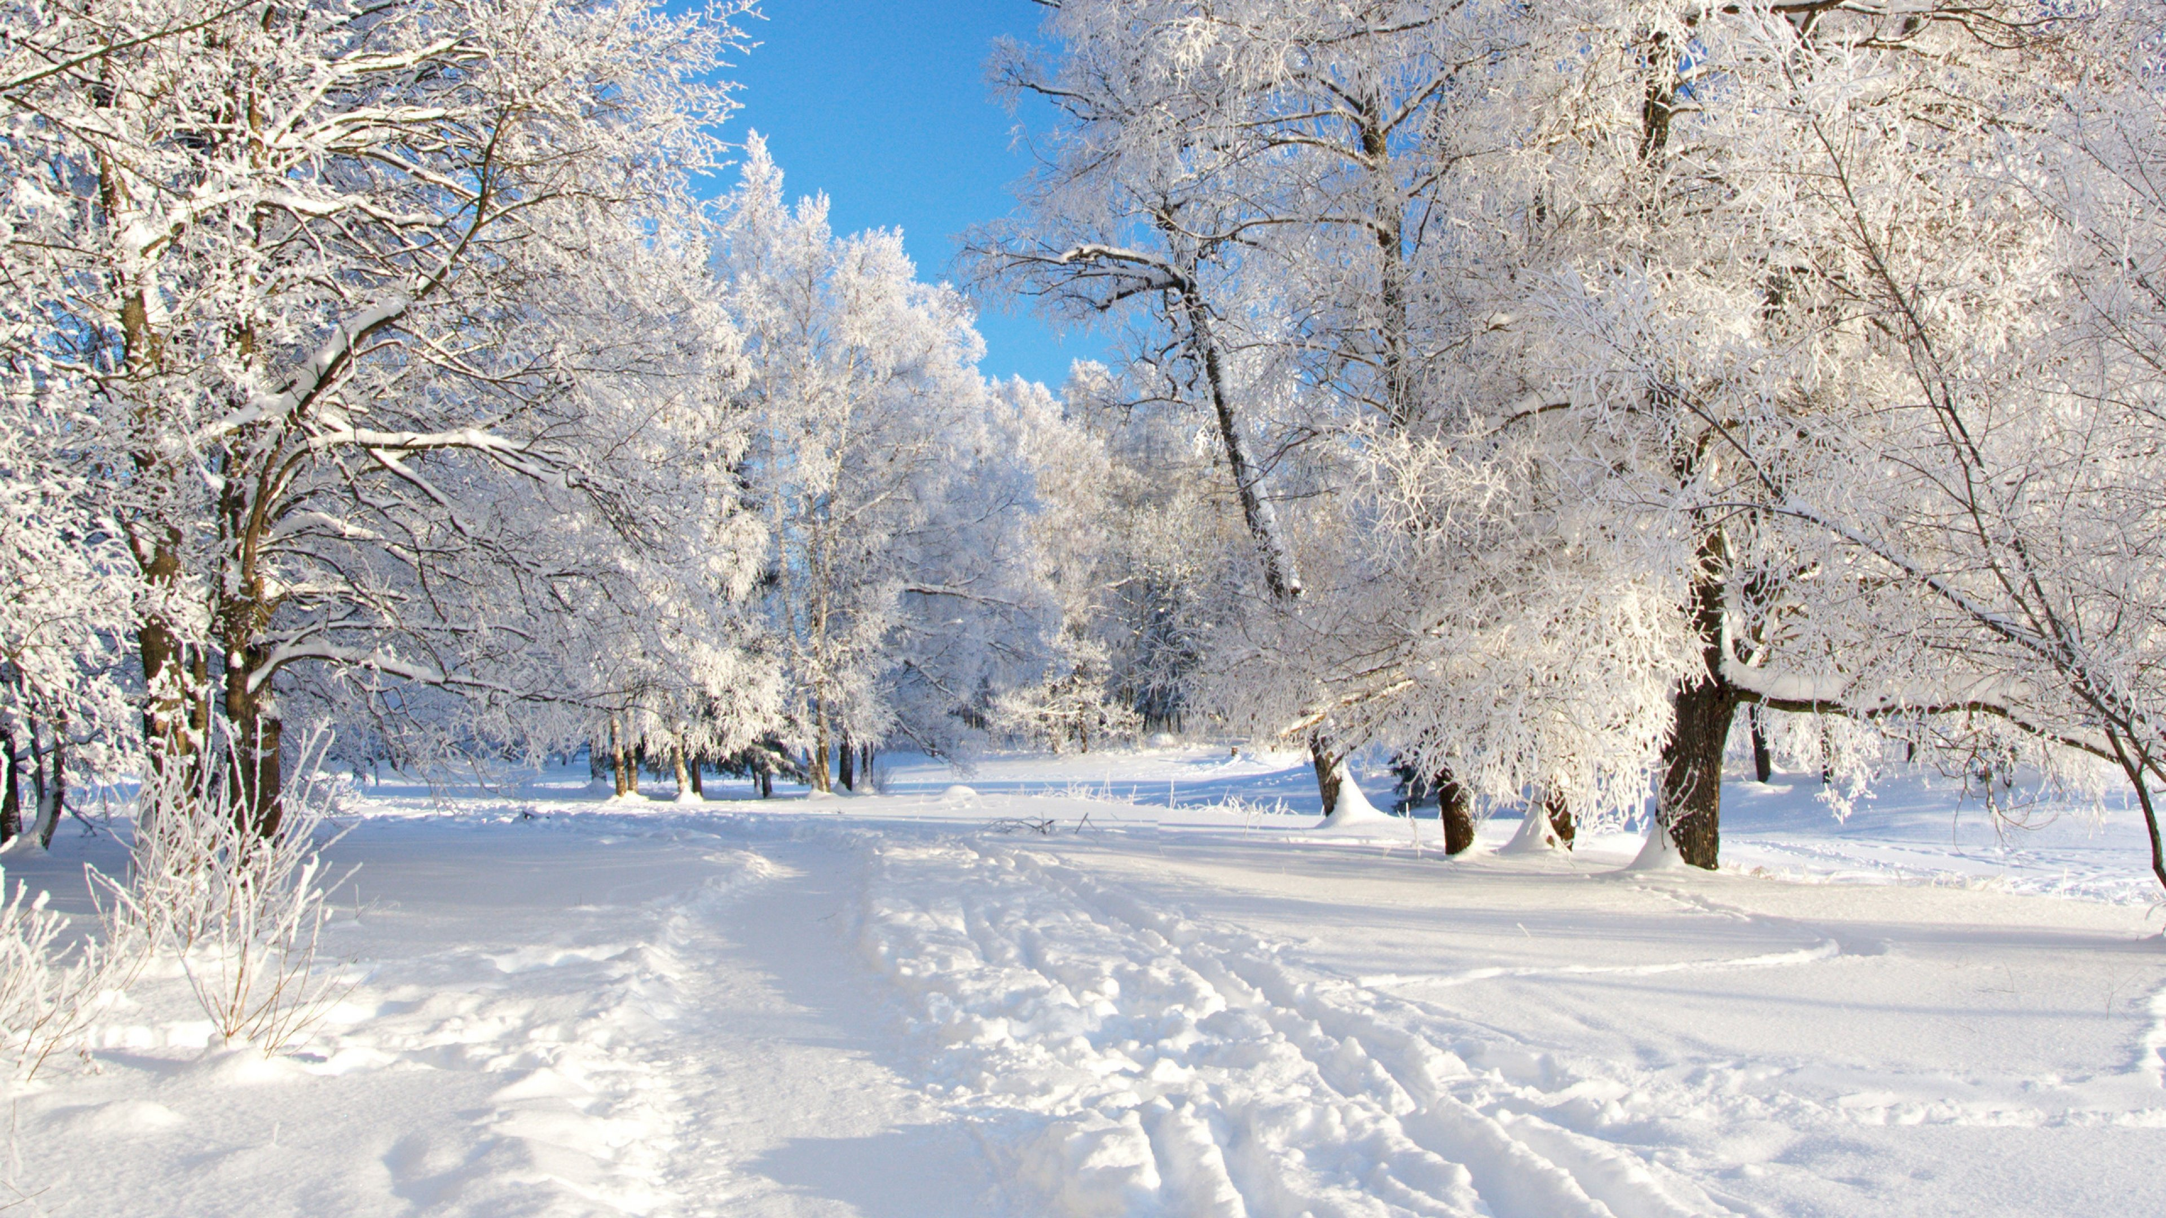
Прошла холодная … зима!

Slide 7
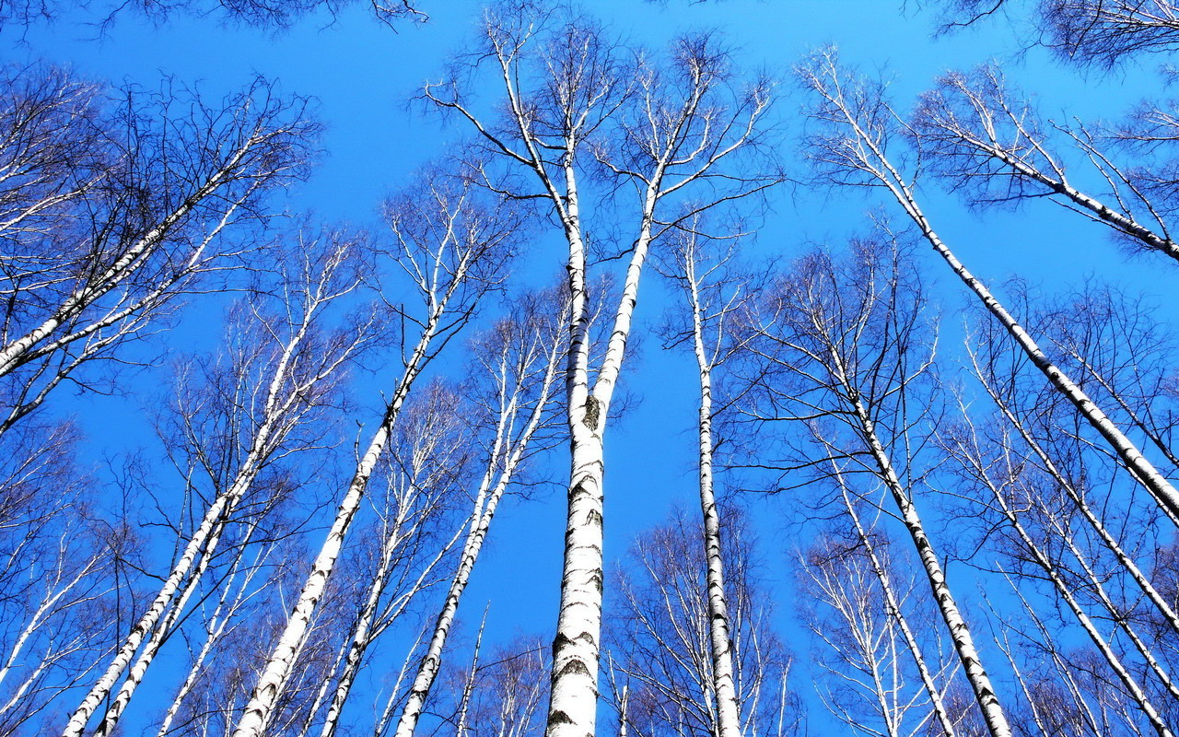
Небо стало … голубым!

Slide 8
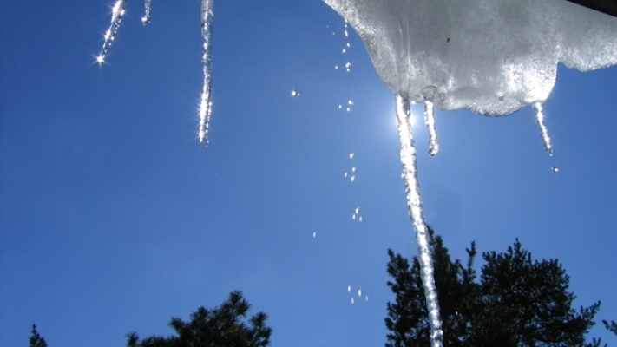
Днём с крыш капает … капель!

Slide 9
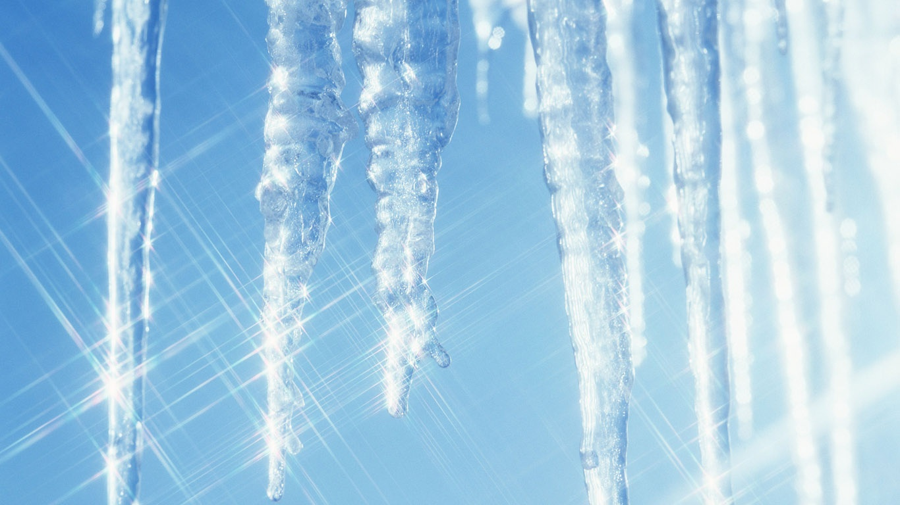
Тают на солнце прозрачные … сосульки!

Slide 10
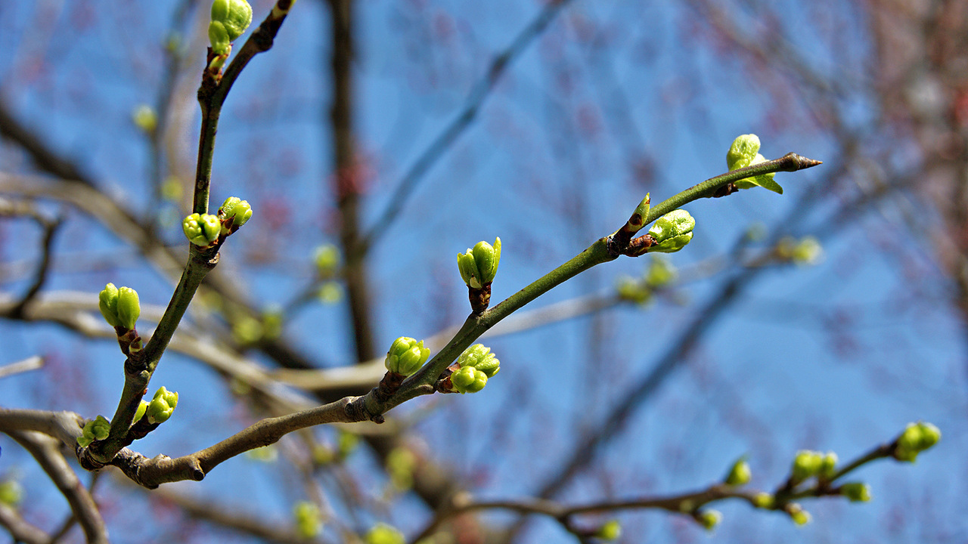
На деревьях появились … почки!

Slide 11
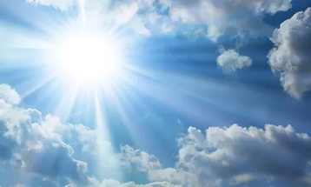
Солнышко поднимается выше и греет всё … жарче!

Slide 12
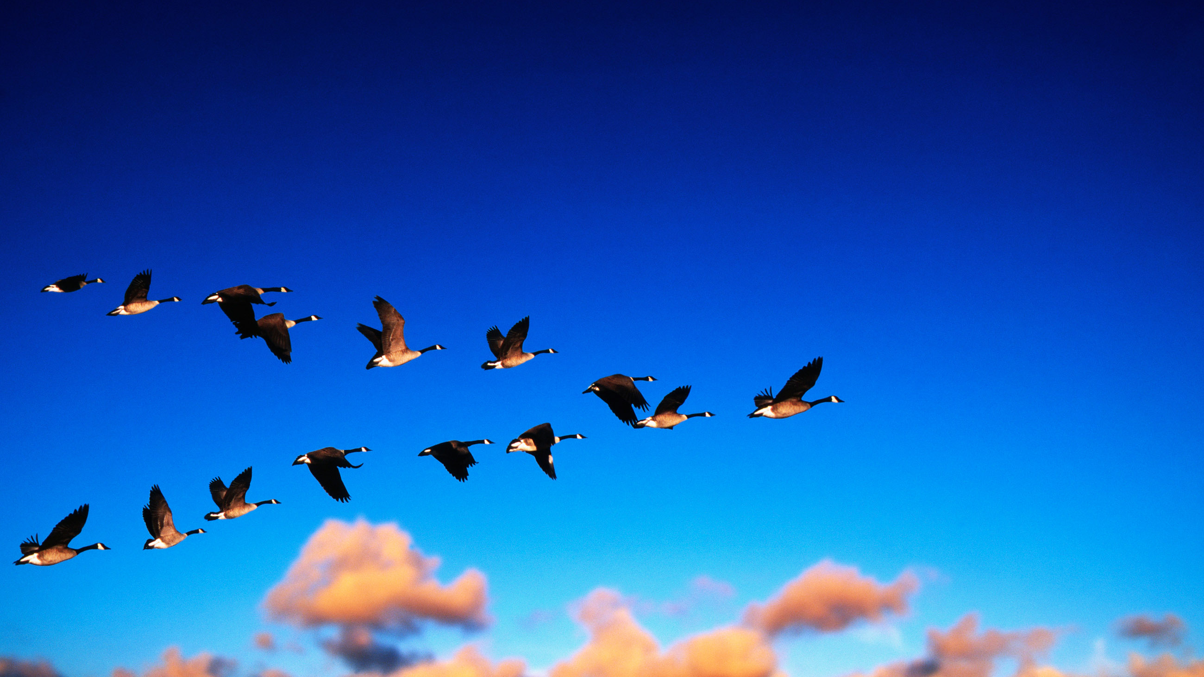
Прилетели птицы из тёплых …краёв

Slide 13
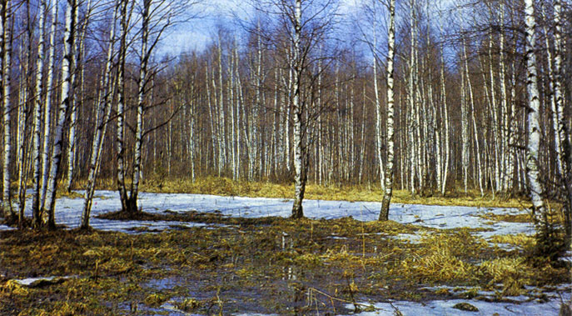
Когда это бывает?

Slide 14
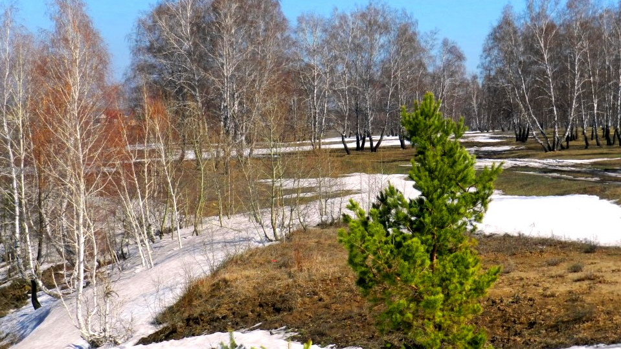
За каким временем года наступает весна?

Slide 15
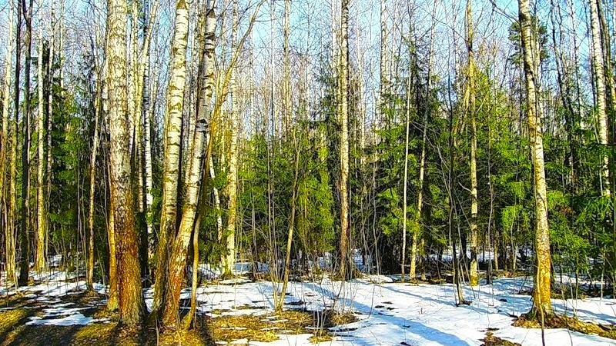
В первые весенние дни весна какая?

Slide 16
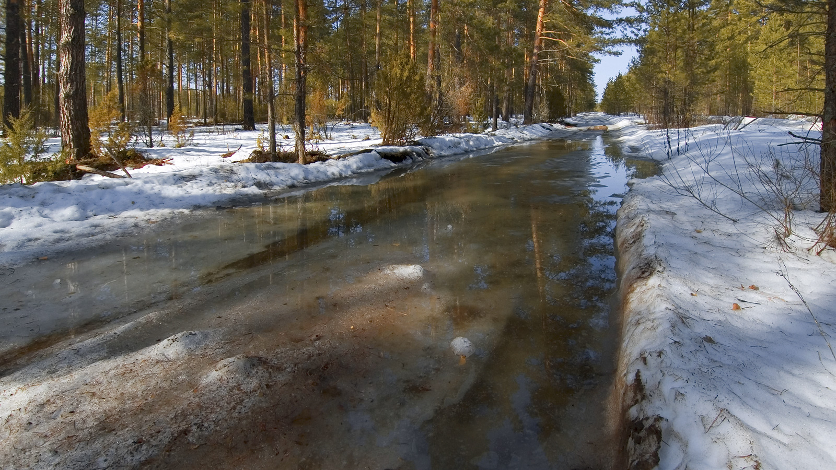
Весна наступает постепенно или внезапно?

Slide 17
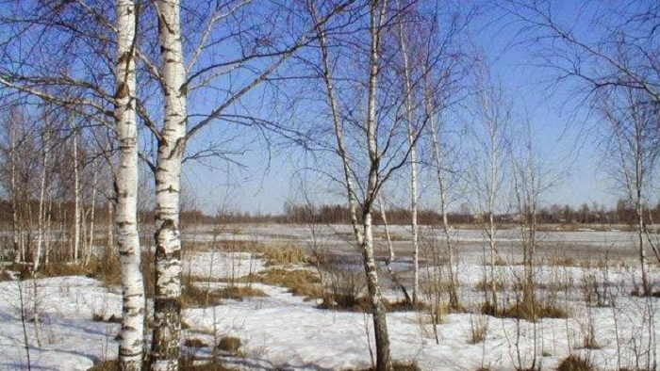

Slide 18
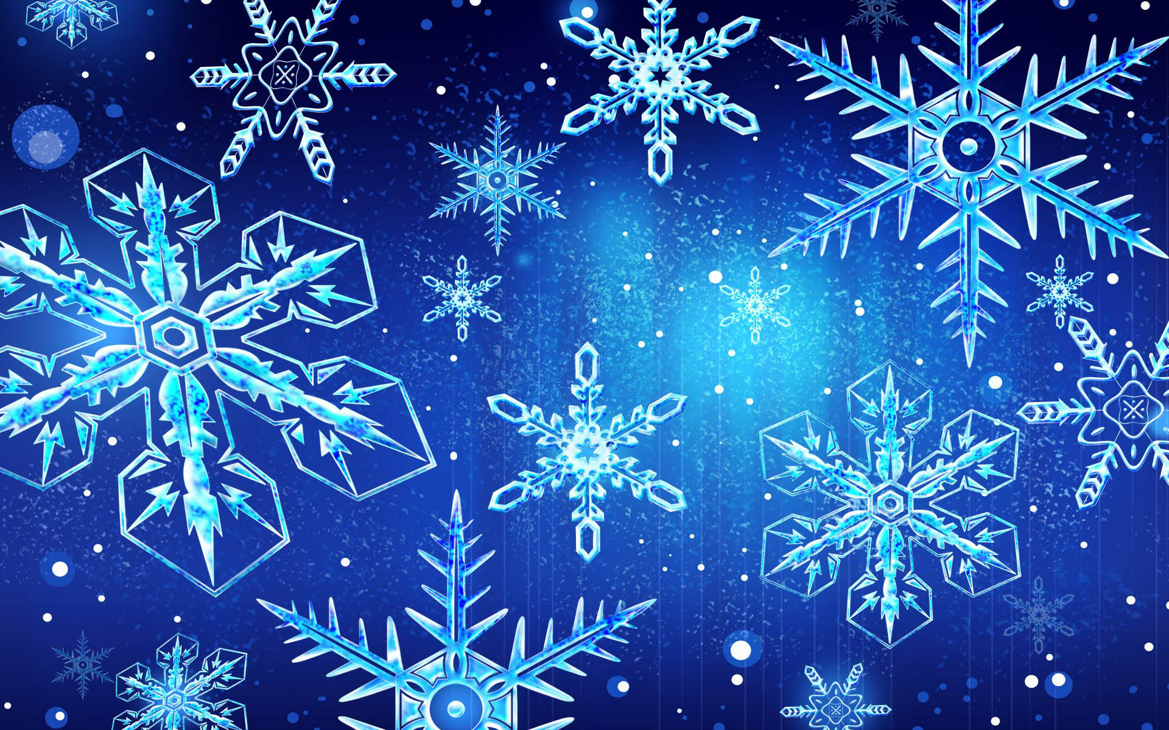
Давайте подуем на снежинки, тем самым приблизим приход весны.

Slide 19
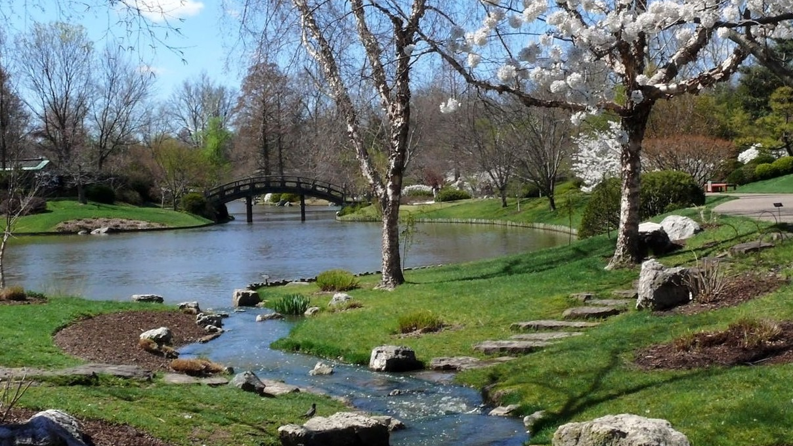

Slide 20
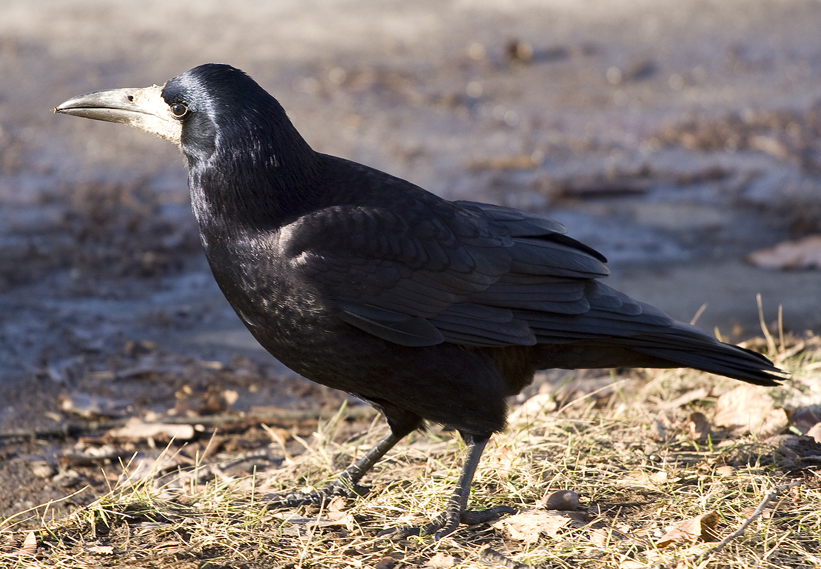

У него черное крыло - грач, какой? - Чернокрылый.

Slide 21
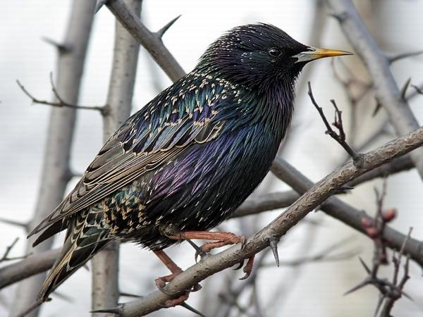
У скворца короткий хвост - скворец, какой? - Короткохвостый.

Slide 22
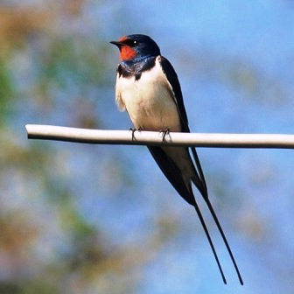
У ласточки белая грудь - ласточка, какая? - Белогрудая.
У ласточки длинный хвост - ласточка, какая? - Длиннохвостая.

Slide 23
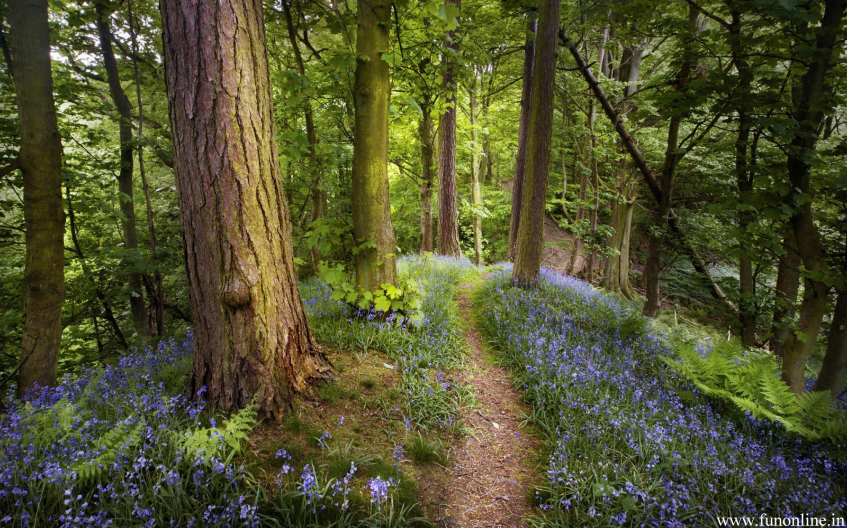
Весна! Весна!
Пришла, красна!

Slide 24
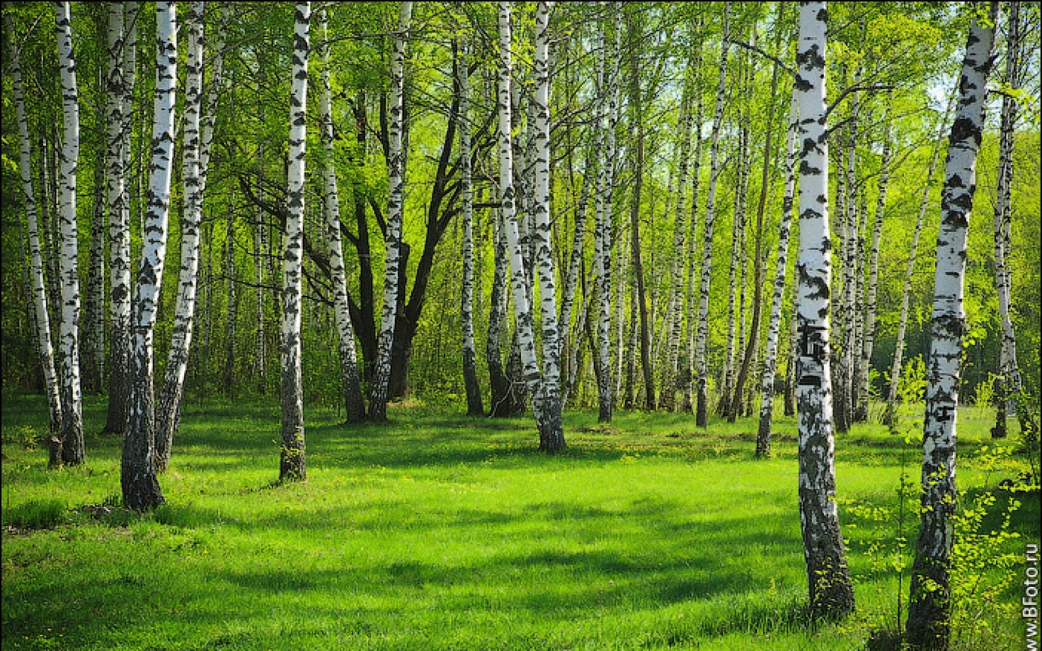
С ясным солнышком,
Колоколнышком.
Принеси урожай,
В наш родимый край!

Slide 25
